Slide 1
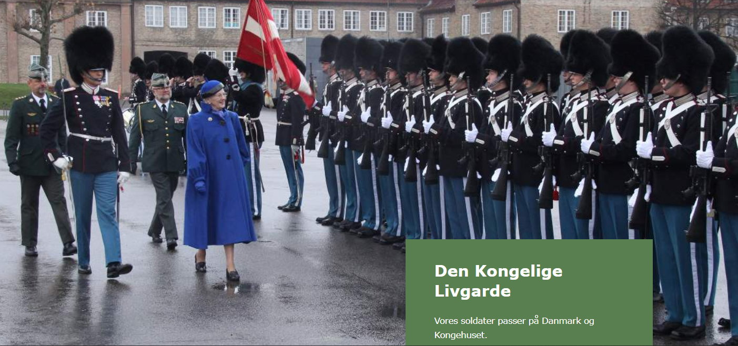
FMI orienteringsmøde 21.01.2022
Udbud vedr. anskaffelse, reparation og pelspleje af bjørneskindshue, samt reparation af vagtudrustning

Slide 2
Agenda:
Velkomst & introduktion
Information om udbuddet
Udbudsprocessen
Tildelingskriterier
Kravsspecifikation & udfyldelse af app. C og C1
Evalueringsmetode
Kommunikation
Udbudsmaterialet
Tidsplan
Spørgsmål
Afrunding senest 1320

Slide 3
Introduktion & velkomst
Kort præsentation af deltagerne:
FMI:
Stig Skotner– Projektleder
Lars Mygind – Category manager
Mette Sofie Kragerup – Teknisk sagsbehandler

Slide 4
Information om udbuddet
FMI har udarbejdet en rammeaftale angående anskaffelse, reparation og pelspleje af bjørneskindshue, samt reparation af vagtudrustning
FMI har udarbejdet tekniske dokumentation til fremstilling af bjørneskindshuen.
Rammeaftalen har en værdi på 14-22 mio. DKK.
Kravspecifikationen er meget specifik og er fastsat af projektet ud fra LG 250 års traditionsbundne krav.
Huerne produceres af certificeret skind fra sortbjørne.
Rammeaftalen dækker produktion af ca. 70-80 nye bjørneskindshuer årligt samt reparation, pelspleje og vedligehold.
Rammeaftalen dækker reparation af øvrig vagtudrustning (primært læder og webbingvarer)

Slide 5
Udbudsmaterialet
Udbudsmaterialet – består af udbuds- og kontraktdokumenter
Udbudsdokumenterne beskriver de formelle regler for udbudsproce-duren, udvælgelse af egnede tilbudsgivere, beskrivelse af evalueringen samt valg af vindende tilbudsgiver.
Kontraktmaterialet indeholder bestemmelser, der regulerer forholdet mellem de kontraherende parter igennem rammeaftalens løbetid.

Slide 6
Udbudsprocessen:
Udbudsloven – offentligt udbud med forhandling
Prækvalifikation/Evaluering/Opfordringsskrivelse
Indsendelse af indledende tilbud fra tilbudsgivere (INDO)
Er tilbuddet konditionsmæssigt? / evaluering af tilbud og vareprøven
Invitation til forhandling
Indsendelse af endeligt tilbud (BAFO)
Evaluering af tilbud
Indhentelse af dokumentation for oplysninger i ESPD’en
Tildelings- og afslagsskrivelser udsendes (tildeling af kontrakt)

Slide 7
Indledende tilbud (INDO)
Til INDO indsender leverandøren følgende:
Leverandørens tilbud (Appendiks C)
Leverandørens pris tilbud (Appendiks C.1)
Vareprøve Bjørneskindshue

Slide 8
Leverandører inviteres til forhandling
Forhandlingen vil foregå hos FMI, Ballerup og vil primært fra FMIs side være tilbagemelding på den indleverede vareprøve (Bjørneskindshuen).
Forhandlingskrav vil blive drøftet. Samt der kan være elementer, der mere er af kontraktmæssig karakter, men som kan adresseres.
Mindste krav - de såkaldte “skal” krav kan der ikke forhandles om
Herefter - Best and final offer (BAFO)

Slide 9
Tildelingskriterier
Rammeaftalen vil blive tildelt det tilbud, der giver bedste forhold mellem pris og kvalitet
Evalueringen baseres på tilbudsgivers pris og på vareprøvens kvalitet, se detaljeret beskrivelse i bilag 1 Evalueringsmetode
Tildelingskriterier:
70% kvalitet
30% Pris

Slide 10
Kravsspecifikation
FMI krav vedr. bjørneskindshuen ses af appendiks A.

Slide 11
Kravsspecifikation

Slide 12
Appendiks C
Leverandørerne skal udfylde appendiks C Leverandørens tilbud

Slide 13
Appendiks C
Leverandørerne skal udfylde appendiks C Leverandørens tilbud

Slide 14
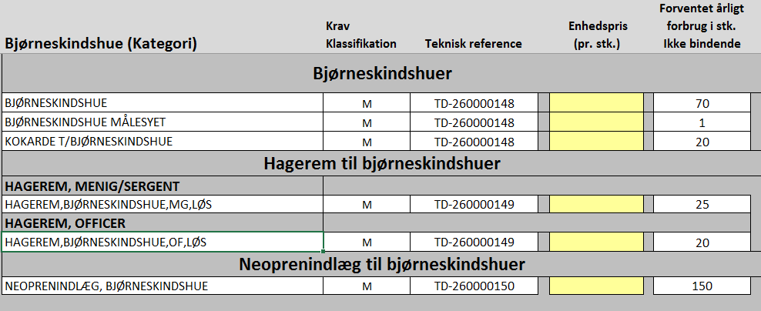
Appendiks C1 Leverandørens priser
Leverandørerne skal udfylde C1 leverandørens priser

Slide 15
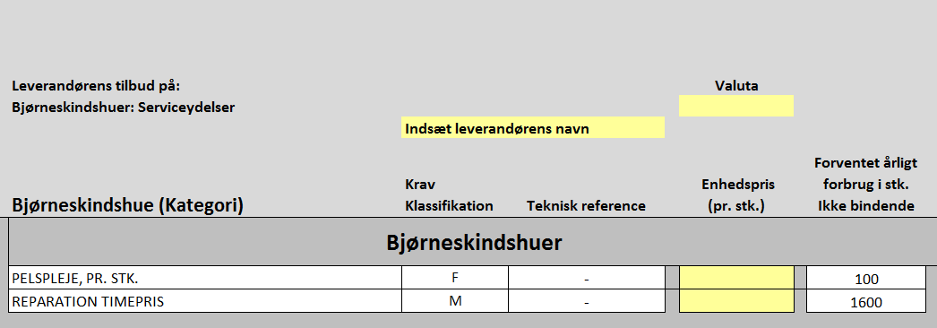
Appendiks C1 Leverandørens priser
Leverandørerne skal udfylde C1 leverandørens priser

Slide 16
Evalueringsmetode
Evalueringen af bjørneskindshuen bliver gennemført af et ekspert-panel bestående af en gruppe specialister med teknisk- og bruger erfaring.
FMI vil i forbindelse med evalueringen af de fremsendte vareprøver fysisk og visuelt evaluere opfyldelsen af de opstillede kriterier i en ekspertevaluering. Er uddybet i Bilag 1 ”evalueringsmetode”
Syning:
Håndværk
Finish
Komfort

Slide 17
Kommunikation
Al kommunikation sker via ETHICS elektroniske platform
Spørgsmål kan stilles via fanen - spørgsmål og svar
Svar på spørgsmål modtaget senere end 6 dage før tilbuds deadline kan ikke forventes at blive besvaret

Slide 18
Tidsplan
FMI har planlagt dette tidsforløb for udbuddet, forhandlinger og tildelingen af kontrakten.
20.04.2022 INDO + vareprøve bjørneskindshue
Maj 2022 Evaluering af tilbud & vareprøve
Maj 2022 Forhandling / dialogmøde leverandører
Maj/juni 2022 Invitation til BAFO
Juni 2022 BAFO
Juli 2022 Evaluering af tilbud og valg af vinder
Juli 2022 Tildelings- og afslagsskrivelser
August 2022 Kontraktunderskrift og opstartsmøde

Slide 19
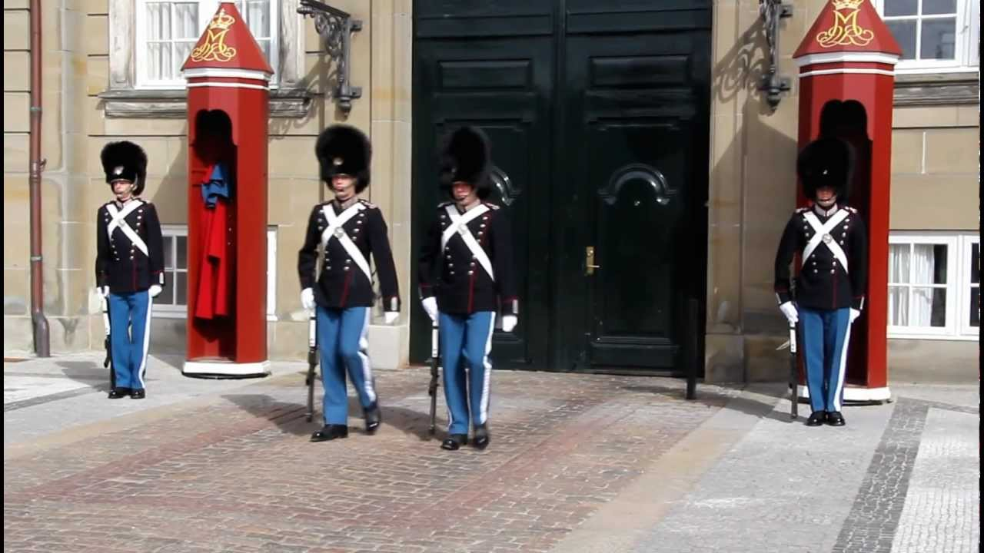
Spørgsmål ?

